Slide 1

langue
LeS adjectifs possessifs
G7

Slide 2

Objectifs
Identifier les adjectifs possessifs.
Utiliser les adjectifs possessifs correctement.
Apprendre de nouveaux vocabulaires.

Slide 3
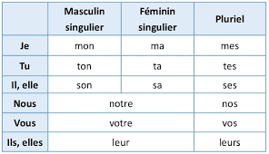
L’adjective possessif

Slide 4
Singulier
Pluriel
Masculin | Féminin
Je | mon ( my) | ma | mes
Tu | Ton ( your) | ta | tes
Il / Elle | Son (his / her) | sa | ses
Nous | notre (our) | notre | nos
Vous | votre (your) | votre | vos
Ils / elles | leur (their) | leur | leurs
Exemple : ma + robe
nom féminin singulier
ton+ stylo
nom masculin singulier

Slide 5


exercices:
Souligner les adjectifs possessifs:
Il conduit sa voiture chaque matin.
Il range ses affaires avant d’aller à l’école.
Leurs sens sont en éveil.
Il a quitté son épicerie pour aller à la mer.

Slide 6
2- Mets ces mots au pluriel:
Ma soeur: mes soeurs
Ta balle: tes balles
Sa robe: ses robes
Mon village: mes villages
Notre maison: nos maisons
Votre enfant : vos enfants
Leur école : Leurs écoles

Slide 7
Exercice a appliquer
Souligner les adjectifs possessifs:
Il fait chaud. Amine porte son t-shirt blanc que son père lui a acheté à son anniversaire. Sa soeur porte sa robe jaune. Ils vont à la plage avec leur famille.
b/ Classer les mots avec leurs adjectifs possessifs selon le tableau suivant :
Les noms féminins | Les noms masculins
Sa soeur sa robe leur famille | son t-shirt son père son anniversaire

Slide 8
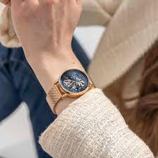

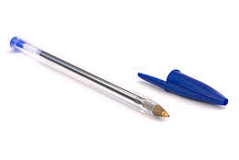

Les adjectifs posseessifs
Observons les phrases suivantes:
Cette montre est à moi . C’est montre.
Ce livre est à toi . C’est livre.
Ce stylo est à moi . C’est stylo.
Cette classe est à vous. C’est classe.
Ce cahier est à lui. C’est cahier.
Cette mère est à nous. C’est mère

Slide 9


